Slide 1
Полімери

Slide 2
Полімерами називають високомолекулярні сполуки, молекули яких складаються з великої кількості частин простої речовини – атомних угруповань, що багатократно повторюються. Структурні одиниці, з яких складаються полімери називаються мономерами. Схематично молекулу полімеру можна зобразити так:

Slide 3
За походженням полімери поділяються на:
природні або натуральні, до яких відноситься велика група (білки, крохмаль, целюлоза, натуральний каучук, природний графіт та ін.).
синтетичні — утворені синтезом з низькомолекулярних речовин — мономерів (поліетилен з етилену, полістирол із стиролу). Це ведуча група, тому що синтез дозволяє цілеспрямовано регулювати склад і властивості.
штучні — утворюються з природних полімерів шляхом їхньої хімічної модифікації (наприклад, при взаємодії целюлози з азотною кислотою утворюється нітроцелюлоза).

Slide 4
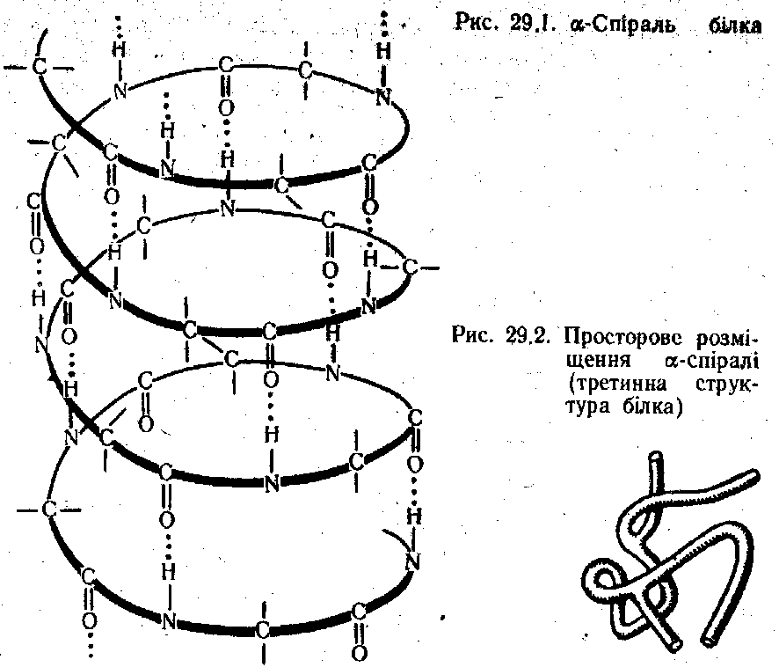
Природні полімери
Білки

Slide 5
Крохмаль

Slide 6
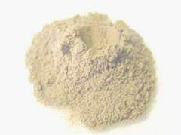
Целюлоза

Slide 7
Натуральний каучук

Slide 8
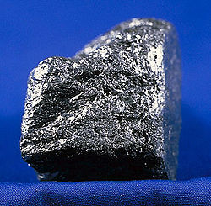
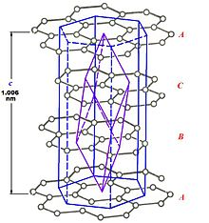
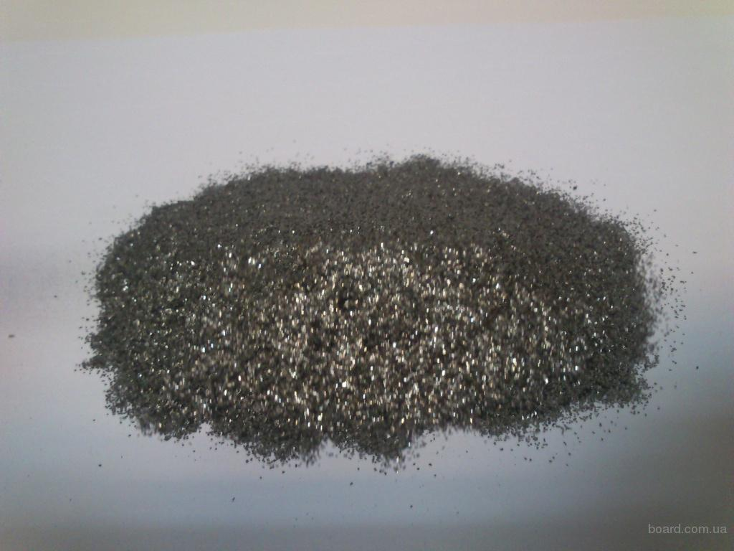
Природний графіт

Slide 9
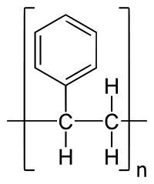
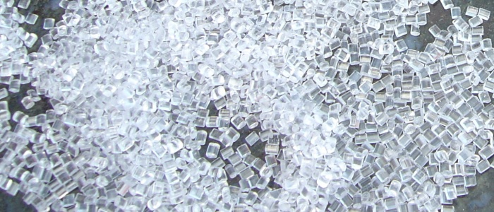
Синтетичні:
Полістирол із стиролу

Slide 10
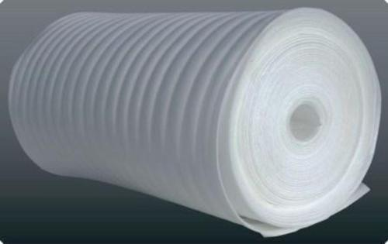
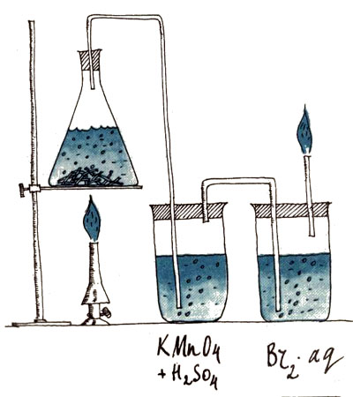
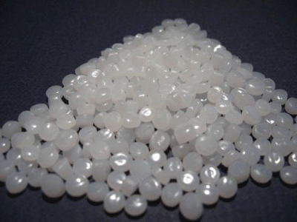
Поліетилен з етилену

Slide 11
Штучні
Нітроцелюлоза

Slide 12
Особливі механічні властивості:
еластичність - здатність до високих оборотним деформаціям при відносно невеликому навантаженні (каучуки);
мала крихкість склоподібних і кристалічних полімерів (пластмаси, органічне скло);
здатність макромолекул до орієнтації під дією спрямованого механічного поля (використовується при виготовленні волокон і плівок).

Slide 13
Особливості розчинів полімерів:
висока в'язкість розчину при малій концентрації полімеру;
розчинення полімеру відбувається через стадію набухання.

Slide 14
Особливі хімічні властивості:
здатність різко змінювати свої фізико-механічні властивості під дією малих кількостей реагенту (вулканізація каучуку, дублення шкір і т. п.).
Особливі властивості полімерів пояснюються не тільки великою молекулярною масою, а й тим, що макромолекули мають ланцюгове будову і володіють гнучкістю.

Slide 15
Застосування
Полімерні матеріали мають комплекс характеристик, які при умілому їхньому використанні забезпечують ефективні експлуатаційні властивості виробів та рентабельність їхнього виробництва. До основних переваг полімерів відносять:
висока технологічність, завдяки якій з виробничого циклу можна вилучити трудомісткі та коштовні операції механічної обробки виробів;
мінімальна енергомісткість обумовлена тим, що температура переробки цих матеріалів становить, як правило, 150–250 °C, що значно нижче ніж у металів та кераміки;
можливість отримання за один цикл формування відразу декілька виробів, у тому числі складної конфігурації, а при виробництві погонажних виробів вести процес на великих швидкостях;
практично всі процеси переробки автоматизовані.
У наслідок перелічених особливостей полімери отримали виключно широке розповсюдження та ефективно використовуються практично в усіх галузях світового господарства.

